Slide 1
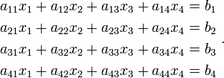
Sayısal Analiz
Lineer Denklem Sistemlerinin
Çözüm Yöntemleri

Slide 2
Lineer Denklem Sistemlerinin Çözüm Yöntemleri
Ders İçeriği
Tanım
Gauss Eliminasyon Yöntemi
Örnek Uygulamalar
Matlab uygulama
Sayısal Analiz

Slide 3
Lineer Denklem Sistemlerinin Çözüm Yöntemleri
Tanım
a₁ , a₂ , . . . , a_{n}∈ R ve x₁ , x₂ , . . . , x_{n} bilinmeyenler olmak üzere,
a₁x + a₂x₂ + . . . + a_{n}x_{n} = b
denklemine n- bilinmeyenli bir lineer denklem denir.
Bir lineer denklemde a₁, a₂, . . . , a_{n} sayılarına denklemin katsayıları, b sayısına da denklemin sabiti denir.
Örnek:
2x - y + z = 1 lineer denkleminde,
2, -1 ve 1 denklemin katsayıları, 1 de denklemin sabitidir.
Sayısal Analiz

Slide 4
Lineer Denklem Sistemlerinin Çözüm Yöntemleri
Tanım
a₁₁x₁ + a₁₂x₂ + . . . + a_{1n} x_{n} = b₁
a₂₁x₁ + a₂₂x₂ + . . . + a_{2n} x_{n} = b₂
.
.
.
a_{m1}x₁ + a_{m2}x₂ +. . . + a_{mn} x_{n} = b_{m}
şeklin deki n tane bilinmeyen ve m- tane lineer denklemden oluşan sisteme bir
lineer denklem sistemi denir.
lineer denklem sisteminde
a₁₁, a₁₂ , . . . , a_{mn} ∈ R sayılarına sistemin katsayıları,
b₁, b₂ , . . . , b_{m} ∈ R sayılarına da sistemin sabitleri denir.
Sayısal Analiz

Slide 5

Lineer Denklem Sistemlerinin Çözüm Yöntemleri
denklem sistemini farklı bir şekilde ifadesiyle
, yada A x = b gibi en genel ifadesi ile
gösterilebilir.
Bu lineer denklem sistemleri;
b=0 => “homojen denklem sistemi”
b≠0 => “homojen olmayan denklem sistemi” adını alır.
Homojen olmayan denklem sisteminin çözümü için geliştirilen yöntemler iki grupta incelenebilir.
Dolaylı yöntemler
Gauss‐Seidel yöntemi
Basit iterasyon yöntemi
…
Dolaysız yöntemler
Gauss eliminasyon yöntemi
Gauss‐Jordan yöntemi
Cramer yöntemi
…
Bu iki gruba ait yöntemleri ve örnekleri önümüzdeki derslerde çözümleyeceğiz.
Sayısal Analiz

Slide 6
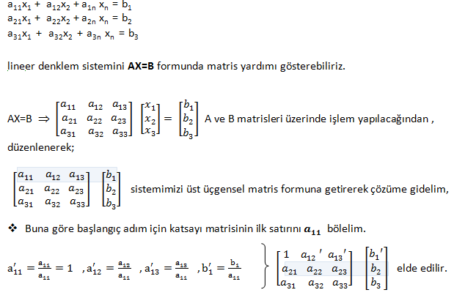
Lineer Denklem Sistemlerinin Çözüm Yöntemleri
Gauss Eliminasyon Yöntemi
Sayısal Analiz

Slide 7
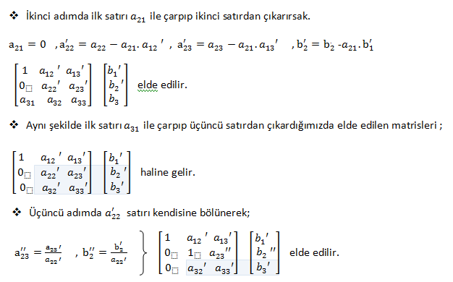
Lineer Denklem Sistemlerinin Çözüm Yöntemleri
Gauss Eliminasyon Yöntemi
Sayısal Analiz

Slide 8
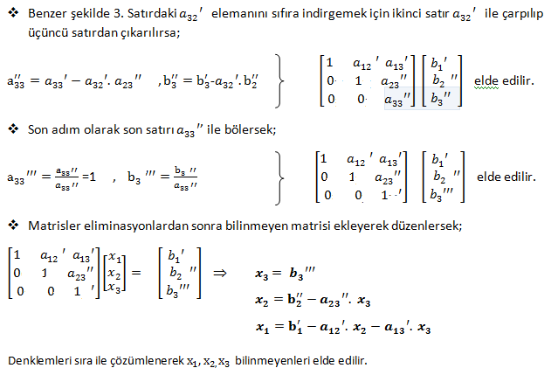
Lineer Denklem Sistemlerinin Çözüm Yöntemleri
Gauss Eliminasyon Yöntemi
Sayısal Analiz

Slide 9
Lineer Denklem Sistemlerinin Çözüm Yöntemleri
Gauss Eliminasyon Yöntemi
Not :
Pivotlama : Gauss eliminasyon yönteminde gerçekleştirilen hesaplamalarda paydaya karşılık gelen değer(pivot) sıfır olduğunda sorunlar ortaya çıkabilir, bu durumda satırların yeri en büyük eleman pivot elemanı olacak biçimde yer değiştirilebilir.
Çözüm kümesi ?
Homojen L.D.S. n. dereceden A katsayılar matrisinin rankının bilinmeyen (N) sayısından küçükse mümkündür .( rank(A)<N veya | A|=0 Birden fazla çözüme sahiptir. )
Homojen olmayan lineer denkl. sisteminin rank(A)=N ise tek çözüm eğer rank değeri N’den küçük ise birden fazla çözüm mevcuttur.
Sayısal Analiz

Slide 10
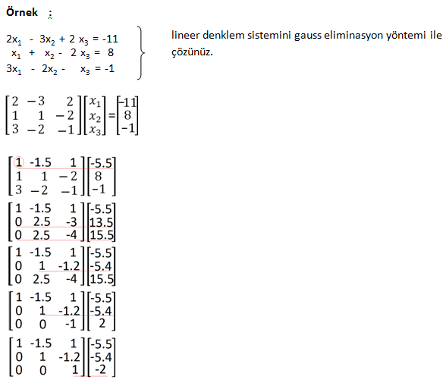
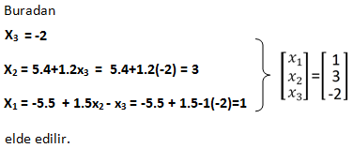
Lineer Denklem Sistemlerinin Çözüm Yöntemleri
Sayısal Analiz

Slide 11
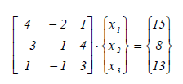
Lineer Denklem Sistemlerinin Çözüm Yöntemleri
Örnek uygulama :
Aşağıda AX=B formunda verilen lineer denklem sisteminin çözümünü bulunuz ?
Sayısal Analiz

Slide 12
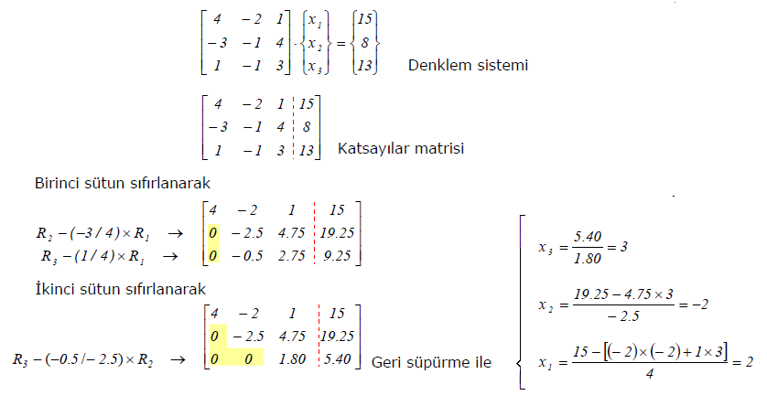
Lineer Denklem Sistemlerinin Çözüm Yöntemleri
Çözüm :
Sayısal Analiz

Slide 13
Lineer Denklem Sistemlerinin Çözüm Yöntemleri
Uygulama :
x₁ + x₂ - x₃ + x₄ = 2
2x₂ + x₃ - x₄ = 5
x₁ - x₃ + x₄ = 0
x₁ - x₂ + x₃ =- 4
lineer denklem sisteminin çözümünü bulunuz ?
Sayısal Analiz

Slide 14
Lineer Denklem Sistemlerinin Çözüm Yöntemleri
Sistemde 1. denklemin -1 katını 3. denkleme ve yine 1. denklemi 4. denkleme ekleyelim.
x₁ + x₂ - x₃ + x₄ = 2
2 x₂ +x₃ - x₄ = 5
- x₂ =- 2
x₄ = 2 bulunur.
Burada 2. denklem ile 3. denklemin yerlerini değiştirelim.
x₁ + x₂ - x₃ + x₄ = 3
- x₂ =- 2
2 x₂ + x₃ - x₄ = 5
x₄ =- 2 olur.
Son elde edilen denklem sisteminde 2. denklemin 2 katını 3. denkleme ekleyelim.
x₁ + x₂ - x₃ + x₄ = 2
- x₂ =- 2
x₃ - x₄ = 1
x₄ =- 2 elde edilir.
Sayısal Analiz

Slide 15
Lineer Denklem Sistemlerinin Çözüm Yöntemleri
Bu son elde edilen lineer denklem sisteminin çözümü ile başlangıçtaki sistemimizin çözümü aynıdır.
O halde, son elde edilen denklem sisteminde,
x₄ =-2
x₃ = 1 + x₄ = 1 - 2 = - 1,
x₂ = 2 ve
x₁ = 2 - x₂ + x₃ - x₄ = 2 - 2 - 1 + 2 = 1 dir.
Dolayısıyla verilen denklem sisteminin çözümü
x₁ = 1
x₂ = 2
x₃ = - 1
x₄ = - 2 dir
Sayısal Analiz

Slide 16
Lineer Denklem Sistemlerinin Çözüm Yöntemleri
Uygulama :
x₁ + x₂ + x₃ +x₄ + x₅ = 3
x₂ - x₃ -2x₄ + 2x₅ = -8
2x₁ +3x₂ - 3x₃ +x₄ + x₅ = 11
x₁ +2x₃ - x₅ = 2
- x₁ +2x₂ +3x₄ + 4x₅ = 1
lineer denklem sistemini çözünüz.
Çözüm : AX=B => (A|B)
…
x1= 2
x2= 1
x3= -1
x4= 3
x5= -2 bulunur.
Sayısal Analiz

Slide 17
Lineer Denklem Sistemlerinin Çözüm Yöntemleri
Uygulamalar :
1)
x₁ + x₂ - x₃ = 1
x₁ + 2x₂ -2 x₃ = 0
-2x₁ + x₂ + x₃ = 1
lineer denklem sistemini gauss eliminasyon yöntemi ile çözünüz.
2)
4x₁ + 3x₂ + 2x₃ + 1x₄ = 1
3x₁ + 4x₂ + 3x₃ + 2x₄ = 1
2x₁ + 3x₂ + 4x₃ + 1x₄ = -1
1x₁ + 2x₂ + 3x₃ + 4x₄ = -1
lineer denklem sistemini gauss eliminasyon yöntemi ile çözünüz.
3)
6x₁ + 2x₂ - 2x₃ = -2
2x₁ + x₂ + x₃ = 1
x₁ + 2x₂ - x₃ = 0
lineer denklem sistemini gauss eliminasyon yöntemi ile çözünüz.
4) Gauss Eliminasyon yönteminin işaret akış diyagramını çiziniz.
Sayısal Analiz

Slide 18

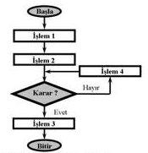

Sayısal Analiz
Gauss Eliminasyon yönteminin
akış diyagramını çizerek ve matlab kodunu
yazınız.

Slide 19
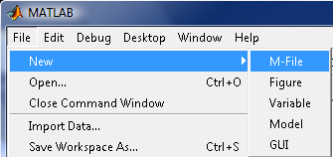
%*** Gauss Eliminasyon ile denklem çözümleme ***
function I=gauss_eleme(N,Y)
X=[N Y]
[satir,sutun]=size(N)
for n=1:(sutun-1),
s=1;
while X(n,n)==0
if not(X(n+s,n)==0)
Y=X;
X(n,:)=Y(n+s,:);
X(n+s,:)=Y(n,:);
end
if s==n
disp('Çözüm Bulunamadı!');return
end;
s=s+1;
end
for m=(n+1):(satir)
X(m,:)=X(m,:)-X(n,:)*X(m,n)/X(n,n);
end
end
% bilinmeyenlerin bulunması
I=zeros(satir,1);
for n=satir:-1:1
tp=X(n,[sutun:-1:(n+1)])*I([sutun:-1:(n+1)]);
I(n)=(X(n,sutun+1)-tp)/X(n,n);
end
>> N=[2 -3 2;1 1 -2;3 -2 -1]
N =
2 -3 2
1 1 -2
3 -2 -1
>> Y=[-11 8 -1]';
>> I=gauss_eliminasyon(N,Y)
X =
2 -3 2 -11
1 1 -2 8
3 -2 -1 -1
satir =
3
sutun =
3
I =
1
3
-2
Sayısal Analiz

Slide 20

Sayısal Analiz / Uygulama
Uygulama …

